Slide 1
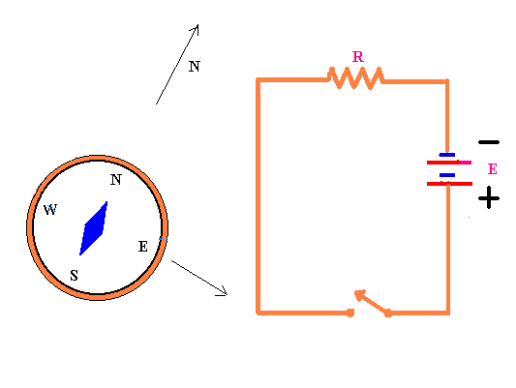
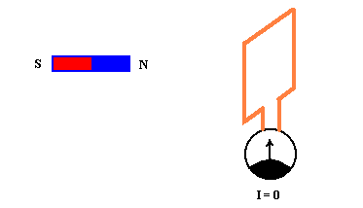
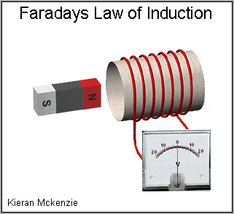
induzione elettromagnetica
Faraday Maxwell e…
lavoro aif scuola estiva università salento E.De Giorgi 2024

Slide 2
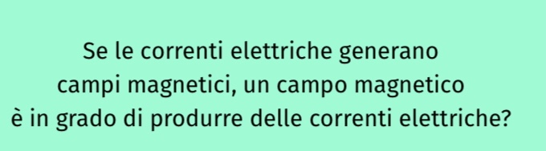
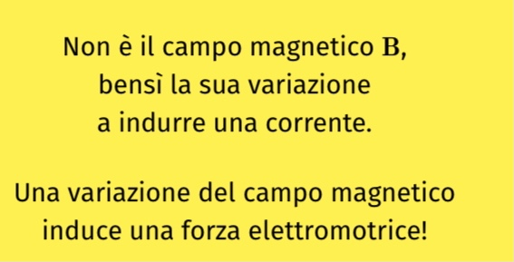

Slide 3
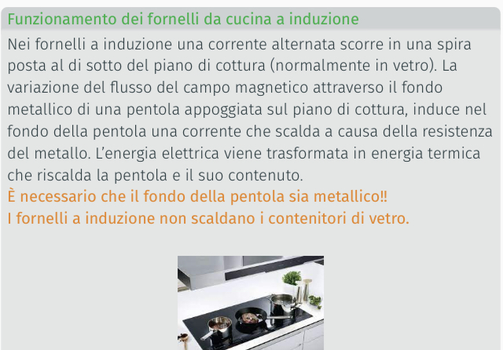

Slide 4
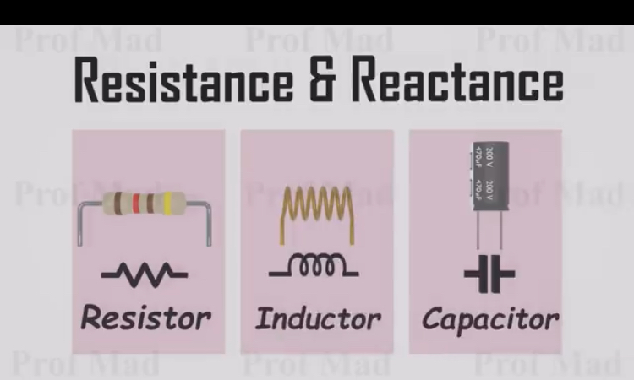

Slide 5
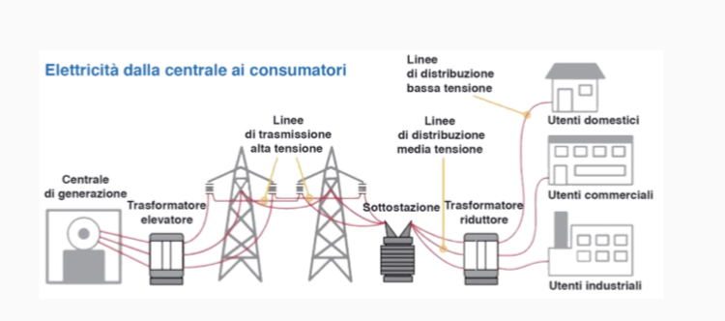

Slide 6
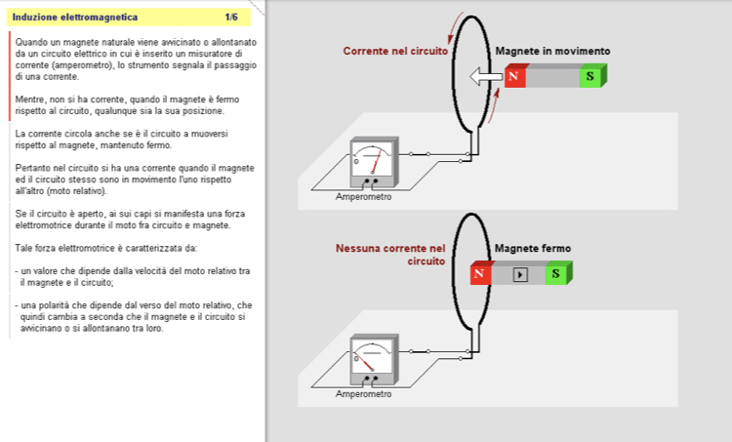

Slide 7
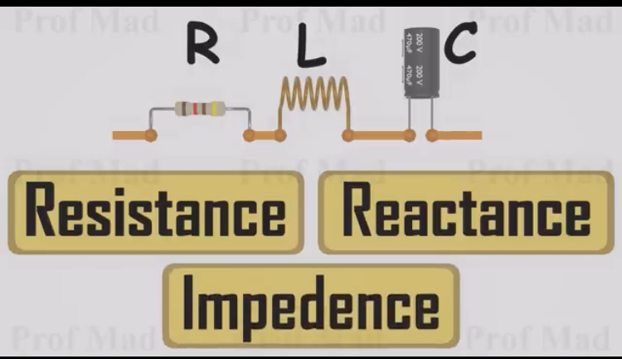

Slide 8
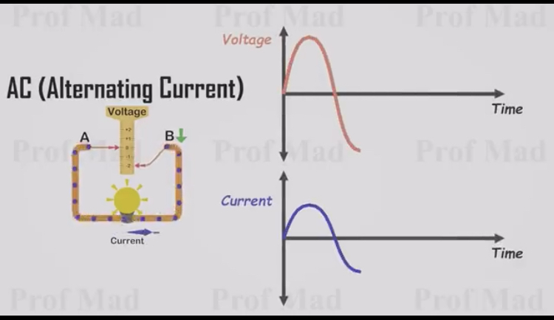

Slide 9
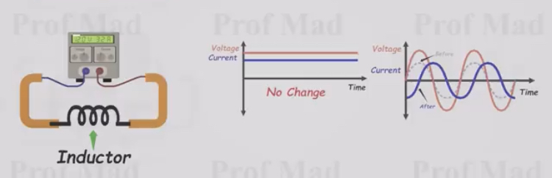
REATTANZA INDUTTIVA XL=ωL
φ=LI

Slide 10
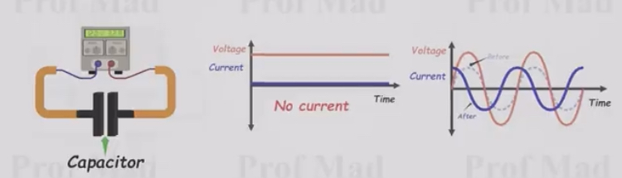
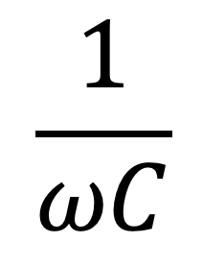
WIFI:S:Vodafone-E78383413;T:WPA;P:c4K3kmKP3KXEepGb;
REATTANZA CAPACITIVA
XC
$$\frac{1}{ωC}$$
=

Slide 11
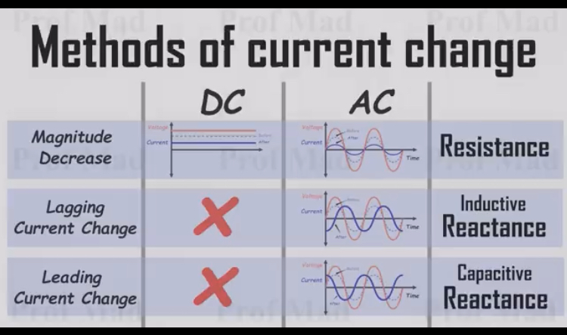

Slide 12
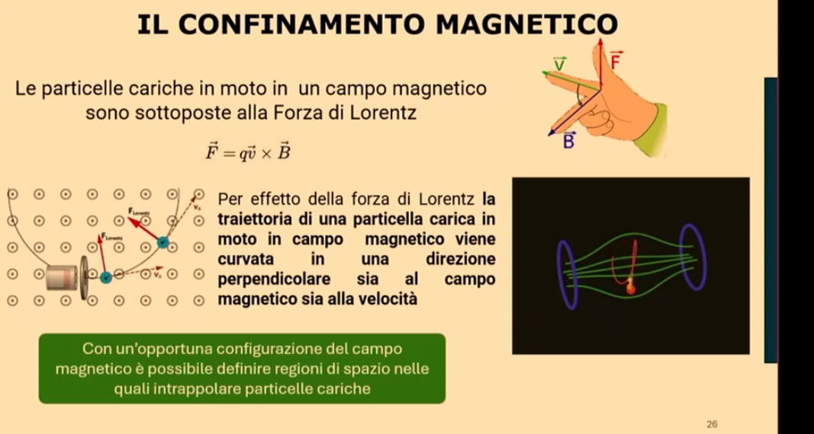

Slide 13
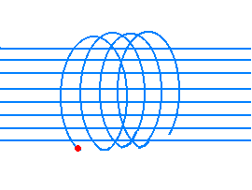

Slide 14
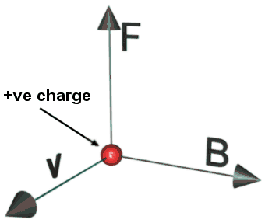
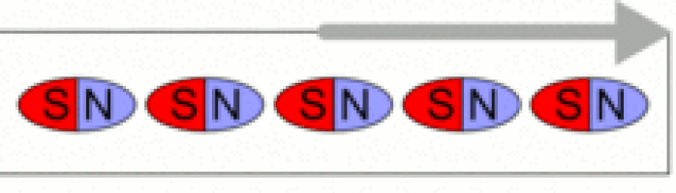
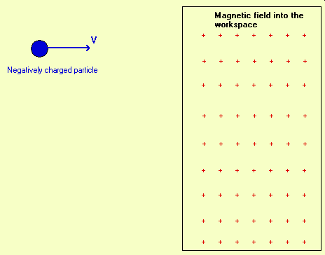

Slide 16
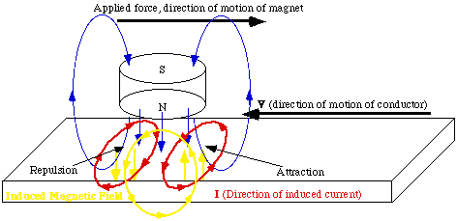

Slide 17

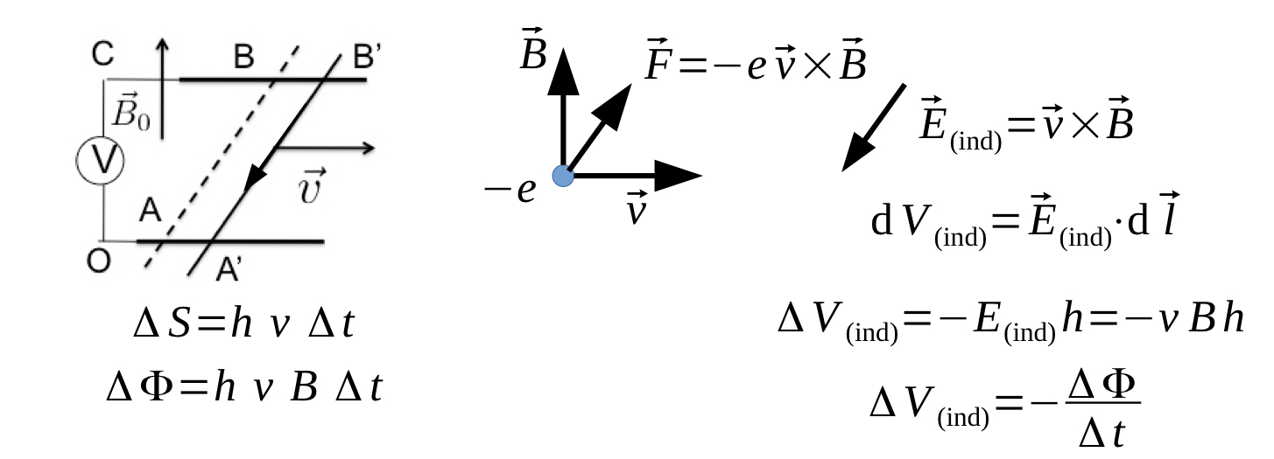

Slide 18
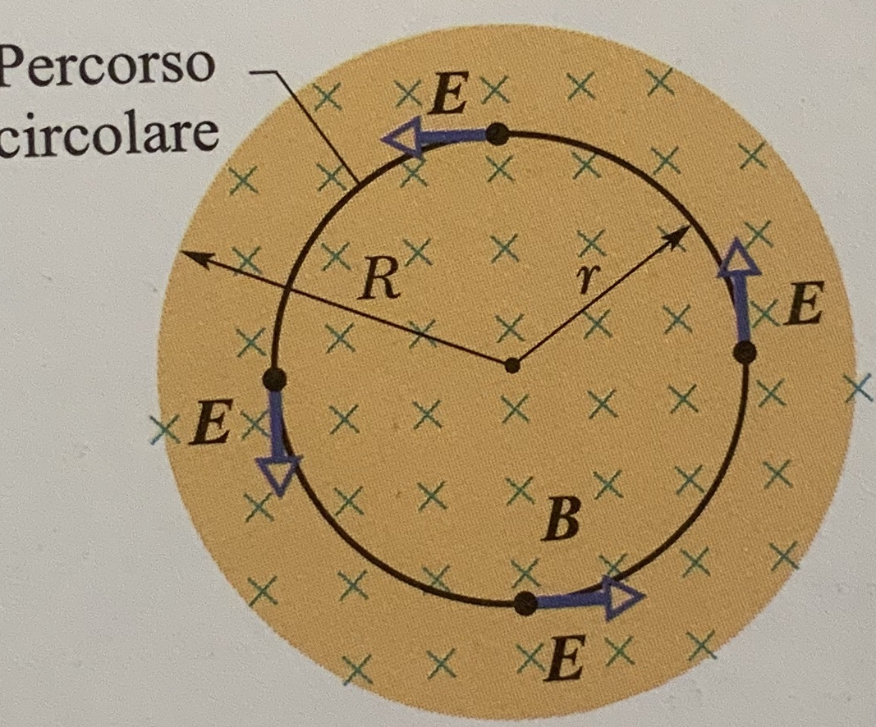
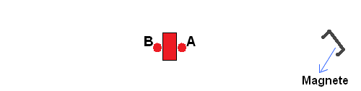
https://phet.colorado.edu/it/simulations/faradays-law
WIFI:S:Vodafone-E78383413;T:WPA;P:c4K3kmKP3KXEepGb;

Slide 19
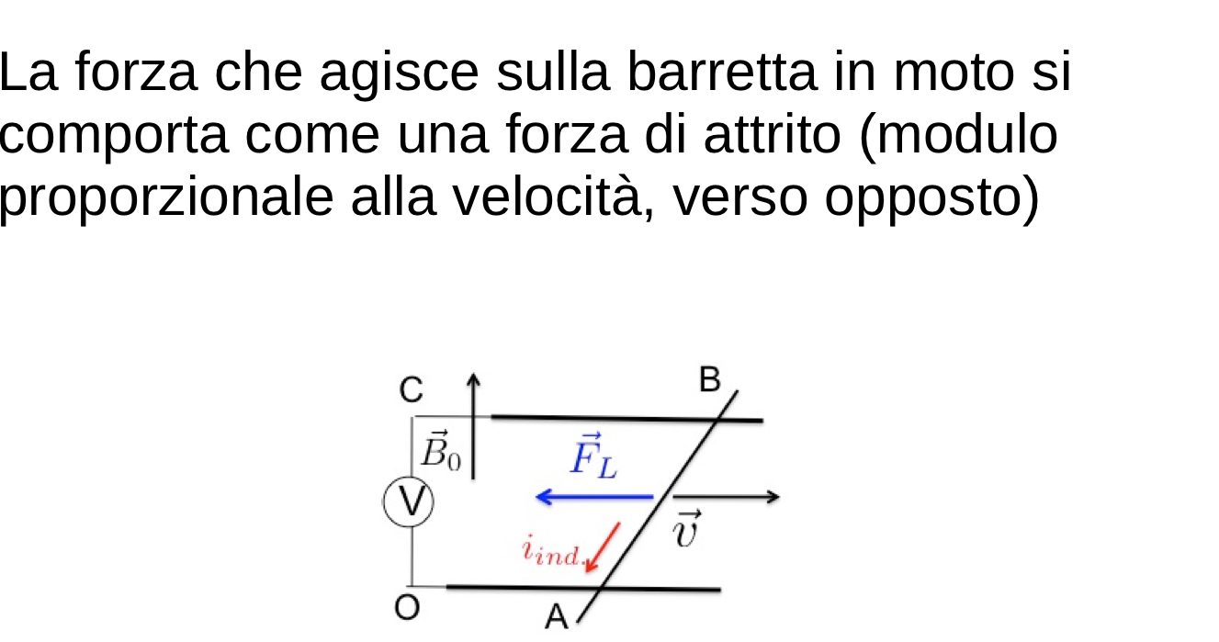
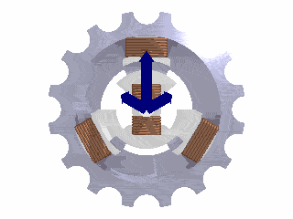
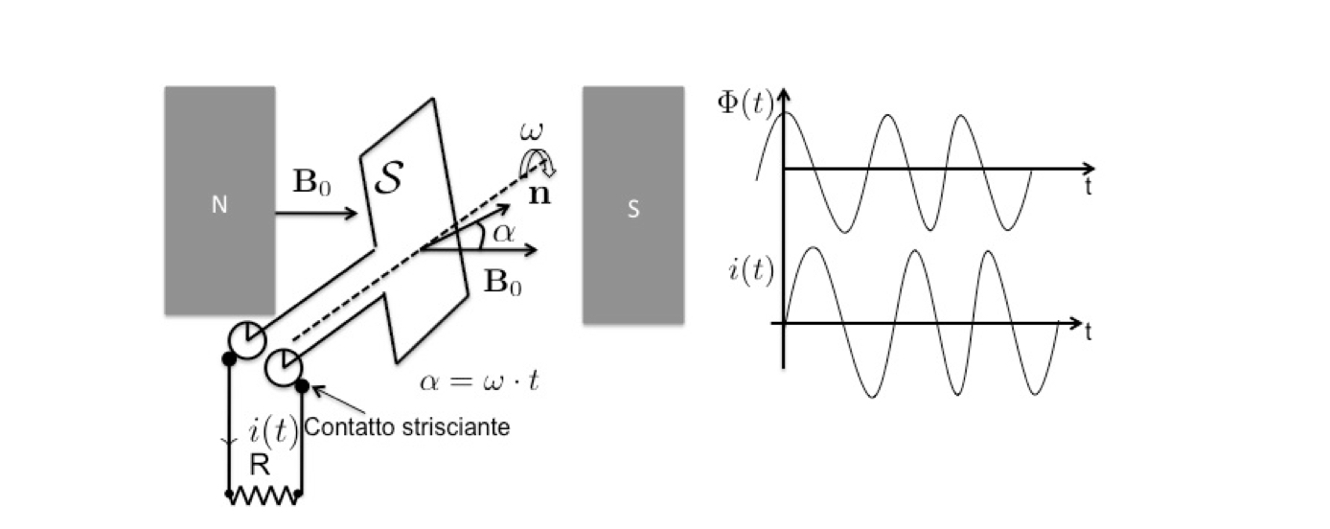

Slide 20
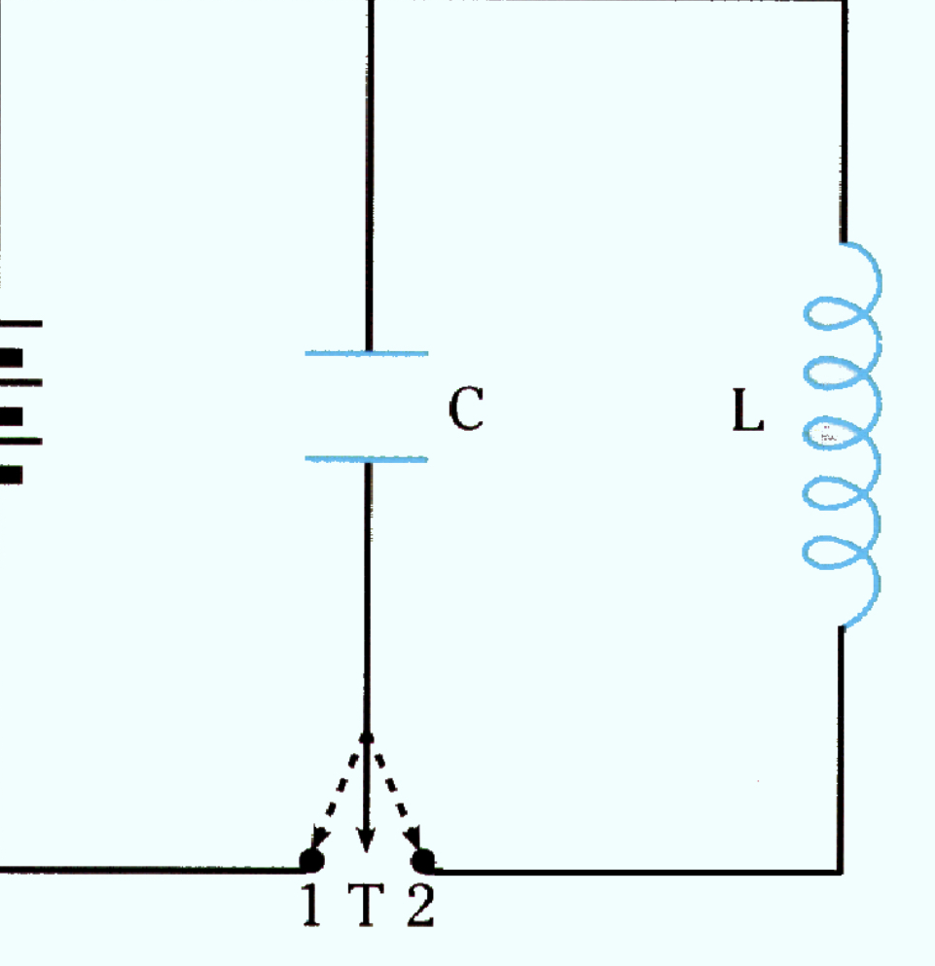
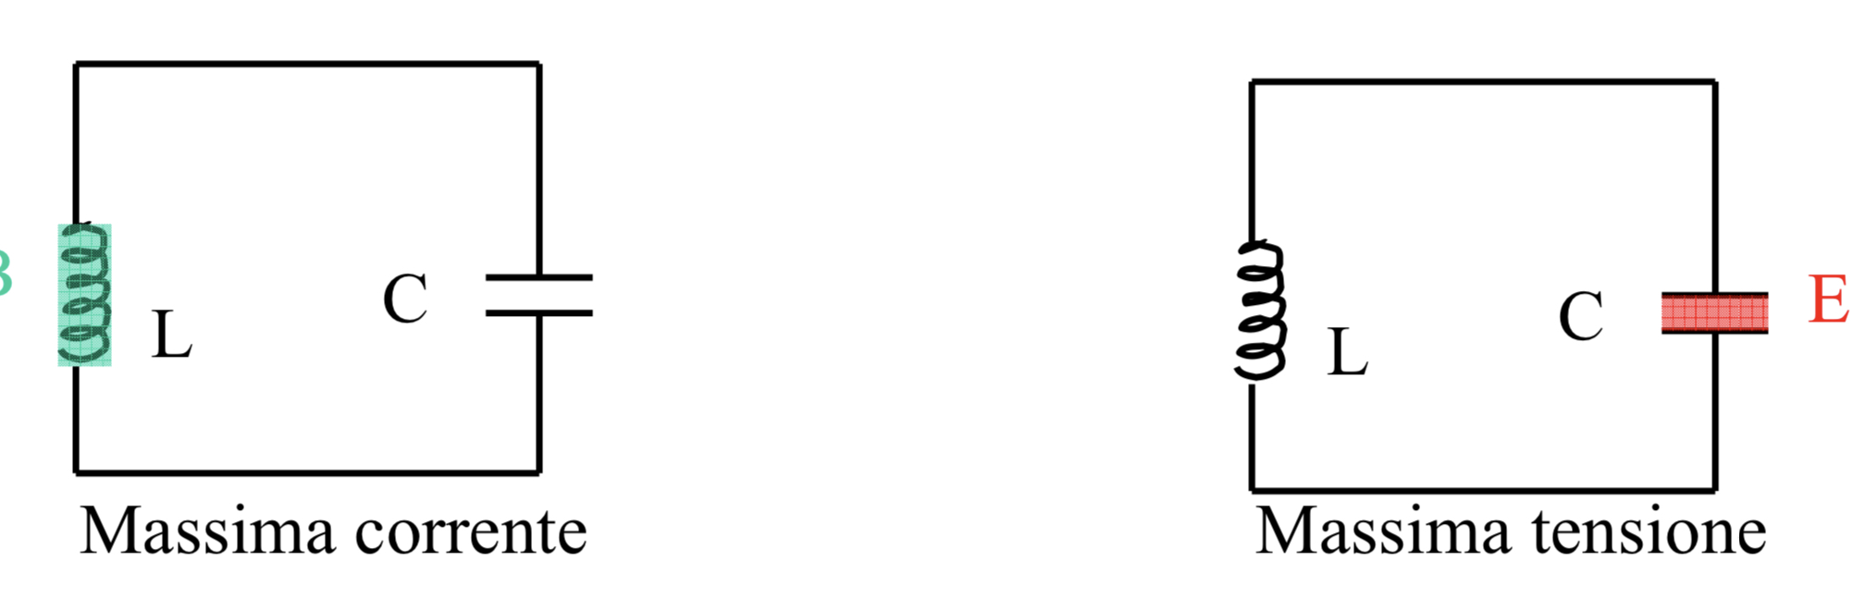
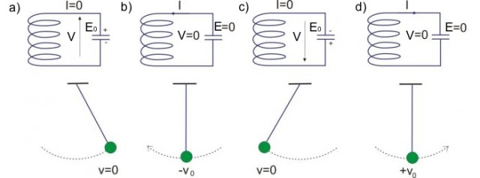

Slide 21
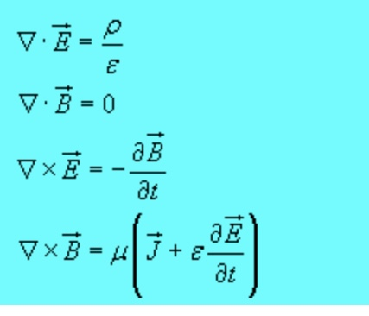

Slide 22
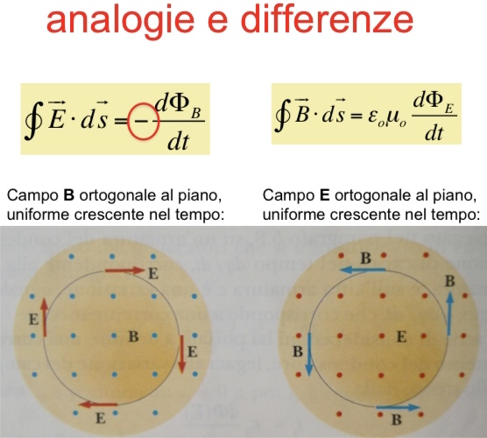
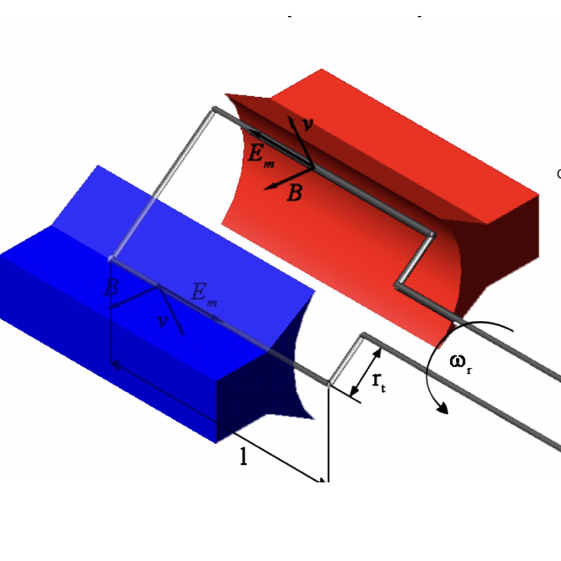
Maxwell

Slide 23
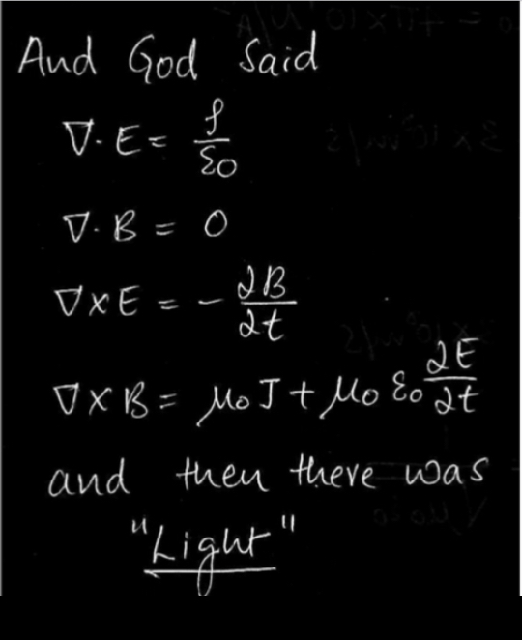
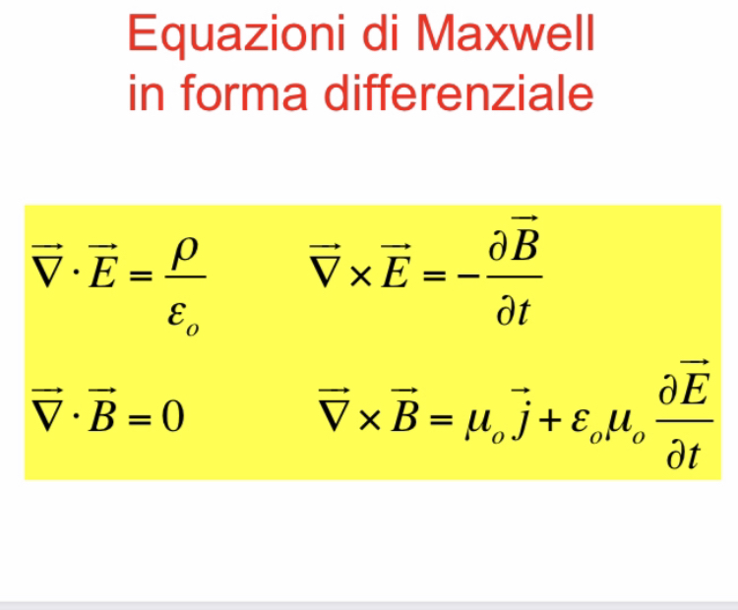

Slide 24
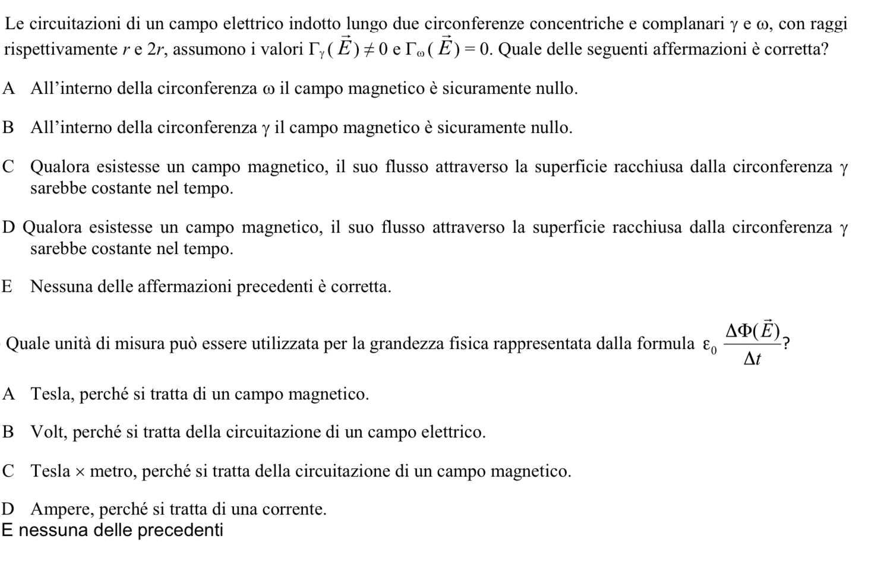

Slide 25
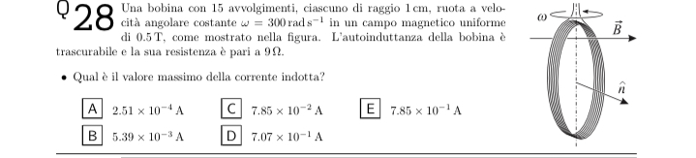

Slide 26
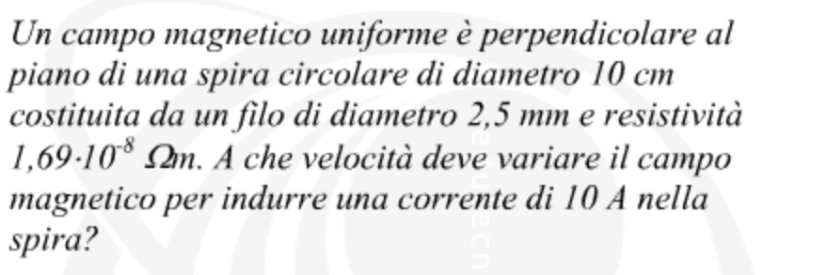
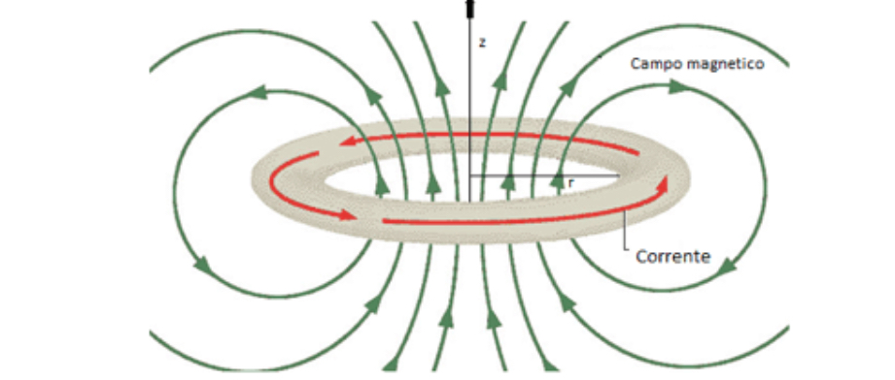

Slide 27
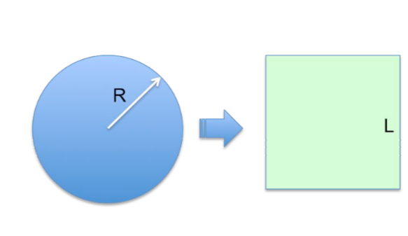
Cambiando da quadrata a circolare la forma di una spira di filo conduttore lunga 1,22 m, al suo interno si genera una fem indotta. Calcola la fem indotta sapendo che il cambiamento di forma avviene in 4,25 s e che il campo magnetico nel quale è immersa la spira vale 0,125 T e forma un angolo di 60° con il vettore superficie.

Slide 28
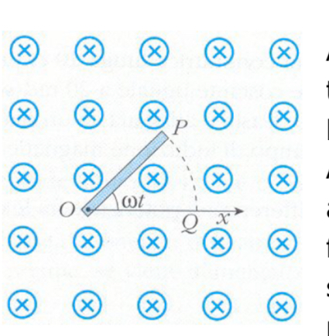
Un'asta conduttrice lunga L=10 cm ruota con velocità angolare costante ω=20 rad/s intorno a un suo estremo 0. L'asta è adagiata su un piano perpendicolare a un campo di induzione magnetica uniforme B=0,01 T. Calcolare la differenza di potenziale fra le estremità dell’asta.

Slide 29
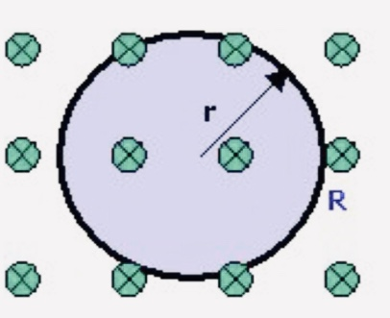
Una spira circolare di Reggio r=10 cm e resistenza R=0,20 Ω è immersa in un campo di induzione magnetica il cui modulo varia di 4,0·10⁻² T ogni secondo. Sapendo che il piano della spira è ortogonale al campo, calcolare: 1) la forza elettromotrice indotta nella spira; 2) la potenza dissipata per effetto Joule.

Slide 30
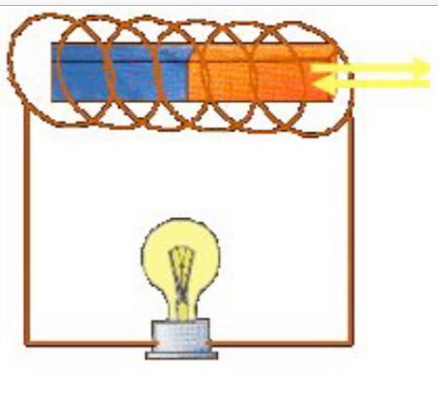
Una bobina è composta da N=20 spire, ognuna con un’area A=4,0 cm² ed è collegata ad un circuito che contiene una lampadina da 1,5 V, ma nessun generatore. Avvicinando e allontanando una calamita, il campo magnetico medio sulla superficie della bobina passa dal valore zero al valore di 9,4 mT in un intervallo di tempo Δt=0,5 s. Calcola la forza elettromotrice indotta nel circuito e verifica se la lampadina si accende.

Slide 31
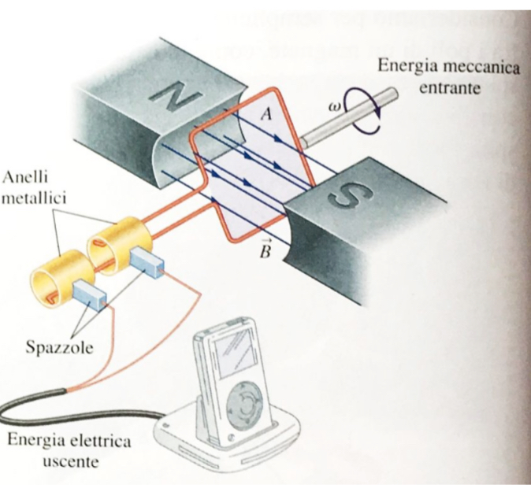
La bobina di un generatore elettrico ha N=100 avvolgimenti e un’area A=2,5x10⁻³ m² Si vuole che, quando la bobina ruota a 60 giri/s, la massima fem prodotta sia di 120 V. Calcolare l’intensità del campo magnetico necessario a far lavorare il generatore alla tensione desiderata.
Il generatore può essere schematizzato come in figura. La rotazione della bobina fa sì che il flusso magnetico che la attraversa vari in continuazione

Slide 32
